Slide 1
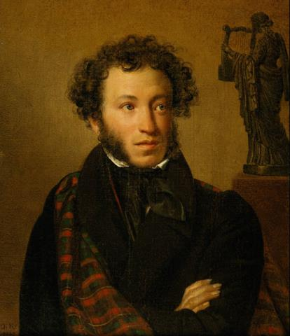

Александр Сергеевич Пушкин

Slide 2
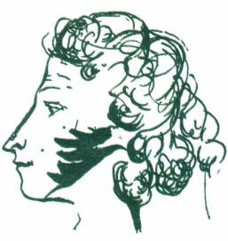
Идут и идут годы, а пушкинские строки бегут, как волны, сквозь время, радуют нас, дарят нам силу, красоту и учат любить жизнь – любить друзей, свой народ и родную землю.
Сегодня мы лишь соприкоснёмся с жизнью великого русского поэта, познакомимся с некоторыми страницами его биографии.

Slide 3
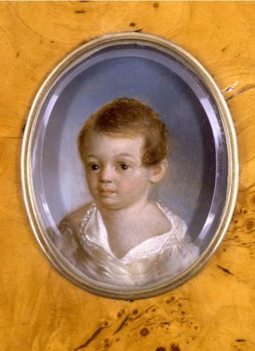
Детство А.С. Пушкина
Родился
6 июня 1799 года
в Москве
в дворянской семье.
Семья принадлежала к самой образованной части московского общества.
Notes:
Родился 6 июня 1799 году в Москве в дворянской семье

Slide 4
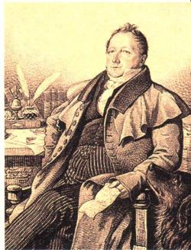
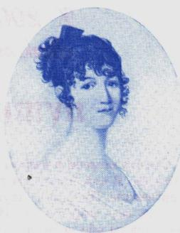
Родители
Сергей Львович Пушкин - отец поэта. Был потомок знатного рода. Любил литературу, был дружен с известными тогда русскими писателями, собрал большую библиотеку.
Надежда Осиповна Пушкина – мать поэта. Была образована, остроумна, хороша собой, любила развлечения и блистала на балах.

Slide 5
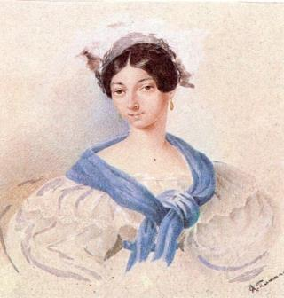
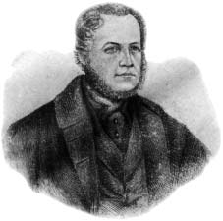
У Александра была старшая сестра и младший брат
Пушкина
Ольга Сергеевна
Пушкин
Лев Сергеевич

Slide 6
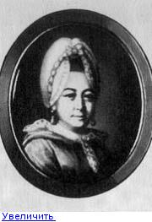
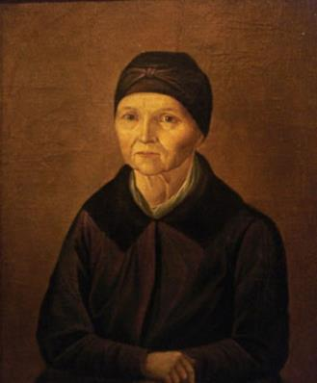
Мария Алексеевна
Пушкина - бабушка
Арина Родионовна
Яковлева – няня

Slide 7
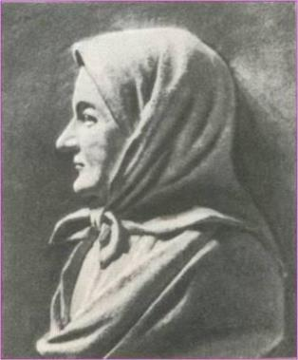
Няня поэта
Бабушка поэта и крепостная няня Арина Родионовна Матвеева стали настоящими воспитательницами и самыми близкими его сердцу людьми.
Няня – простая русская женщина, мастерица народной речи, знаток русских былин и пословиц.
Арина Родионовна первая познакомила Пушкина с русскими сказками. Многие рассказы он записывал, а потом использовал в своих сказках.
Ей мы обязаны появлением на свет любимых сказок нашего детства.
Арина Родионовна
Notes:
7
Звук включается по щелчку. Щелчок для продолжения

Slide 8

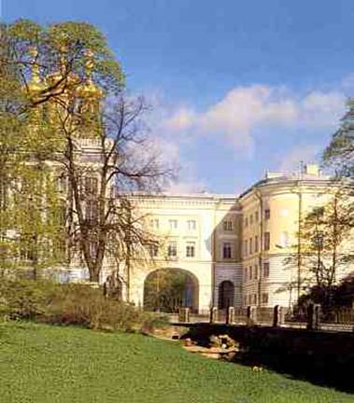
19 октября 1811 года в Царском Селе был открыт Императорский Лицей.

Slide 9

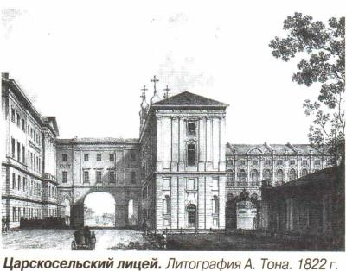
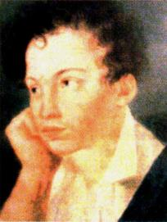
Лицей
годы учёбы
…Куда бы нас не бросила судьбина
И счастье куда б ни повело,
Всё те же мы: нам целый мир чужбина;
Отечество нам Царское Село.
Пушкин
в лицейские годы
1810-е гг.
19 октября – день Лицея

Slide 10
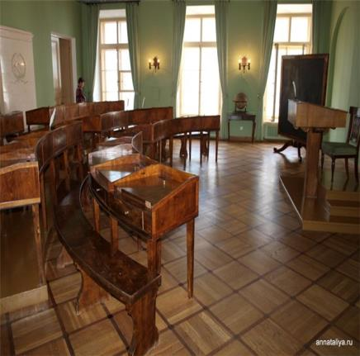
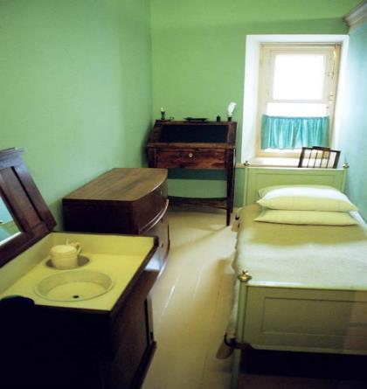
Учебная аудитория Царскосельского Лицея
Комната лицеиста Александра Пушкина
Notes:
Комната лицеиста Александра Пушкина

Slide 11
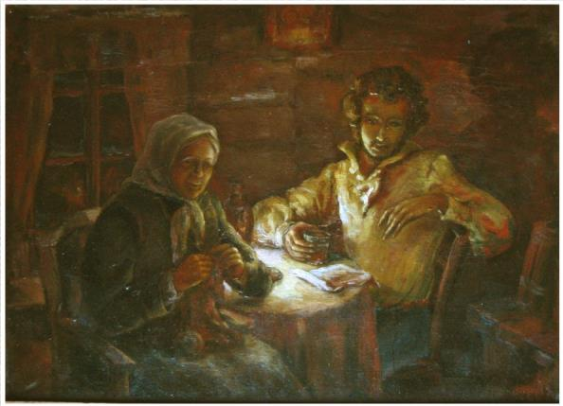
Любимая няня Арина Родионовна брала в руки вязание и начиналась сказка…

Slide 12
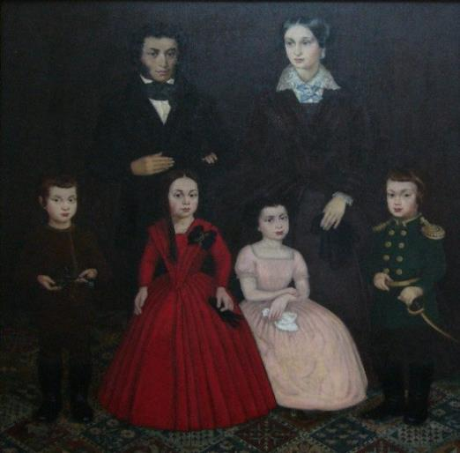
Семья А.С. Пушкина

Slide 13
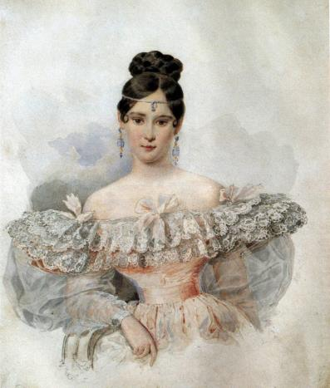
Жена поэта-
Гончарова Наталья Николаевна

Slide 14
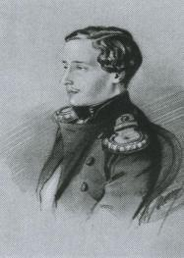
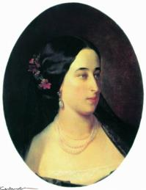
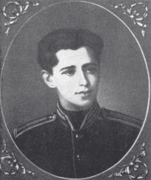
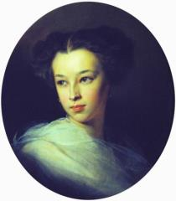
Дети А.С. Пушкина
Сашка
Машка
Гришка
Наташка
Notes:
Наташка

Slide 15
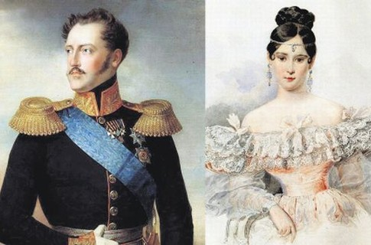
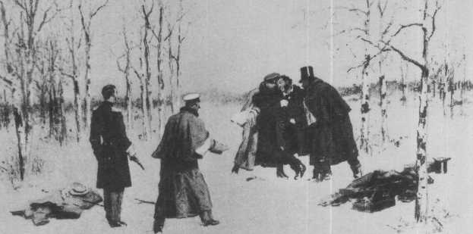
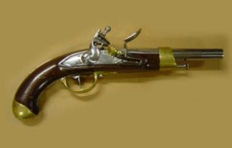
Дуэль на Черной речке
Француз
Жорж Шарль Дантес

Slide 16
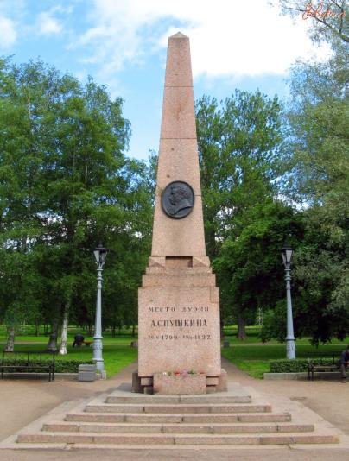
Место дуэли А.С.Пушкина

Slide 17
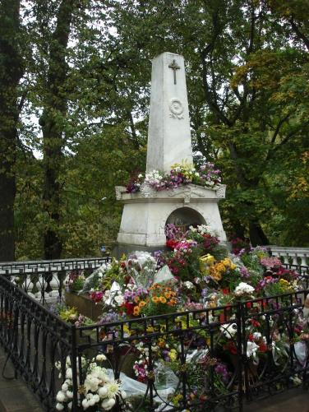

Святогорский Успенский монастырь
Могила Пушкина

Slide 18
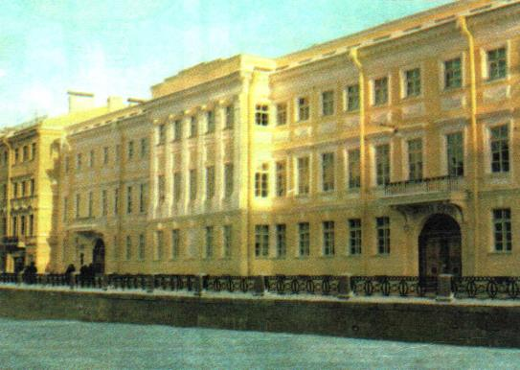
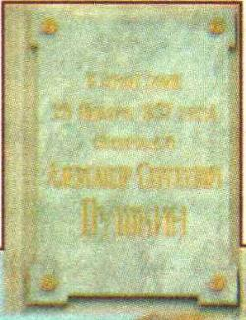
Музей-квартира А.С. Пушкина
Мемориальная доска
Адрес музея: г. Санкт-Петербург,
ул. Мойка, 12

Slide 19
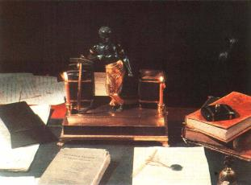

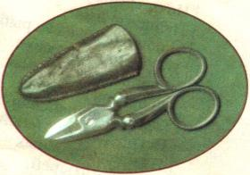
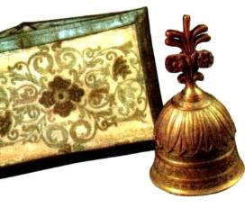
Личные вещи поэта
Карманные
часы поэта
Чернильный прибор
Бумажник
и бронзовый
колокольчик
Ножницы
и кожаный футляр

Slide 20
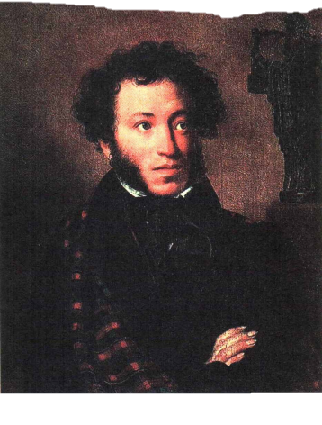
Тебя ж, как первую любовь,
России сердце не забудет!...

